Slide 1
Aplikasi Game dengan Python “SPACE SPIDER”
Ayodya [182102006]
Iqbal Ma’kar DL Odja [182102016]
Jenny Meilila Azani Cahya P. [182102018]
Ridho Marhaban [182102031]
Yusriyah Isnaini Mufidah [182102036]

Slide 2
Space Spider
Jalan cerita game :
Game sederhana yang berjudul “Space Spider”
Akan ada planet yang diserang spider dan harus dilindungi oleh sebuah pesawat dengan cara menembaki spider tersebut
Waktu yang digunakan dalam memainkan game ini adalah 1 menit
Pemain harus dapat melindungi planet itu agar hp (health points) yang dimiliki tidak berkurang
Jika health points yang dimiliki masih ada yang tersisa dalam waktu 1 menit, maka pemain dinyatakan menang
Sebaliknya jika health points yang dimiliki habis dalam waktu 1 menit, maka pemain dinyatakan kalah

Slide 3
Space Spider
Kelebihan :
Game ini sederhana
Bisa dimainkan oleh segala usia
Bisa dimainkan dimanapun dan kapanpun
Kekurangan :
Score belum dapat ditampilkan di layar
Saat melewati batas layar, player akan hilang

Slide 4
Space Spider
Beberapa hal yang perlu disiapkan yaitu :
Text Editor
Python
Pygame
Beberapa aset game yang akan digunakan

Slide 5


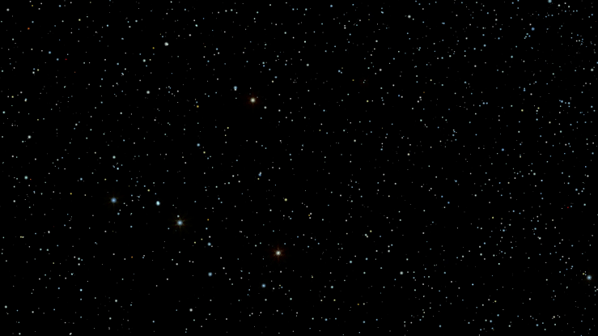


Aset untuk Pembuatan Game
Planet yang harus dilindungi
Pesawat yang melindungi planet
Peluru yang digunakan pesawat untuk melindungi planet
Musuh yang menyerang planet
Background yang digunakan dalam pembuatan game

Slide 6

Aset untuk Pembuatan Game
Suara yang keluar saat musuh datang / mulai muncul
Suara saat peluru mengenai musuh
Background suara game
Efek suara saat pesawat menembakkan peluru

Slide 7
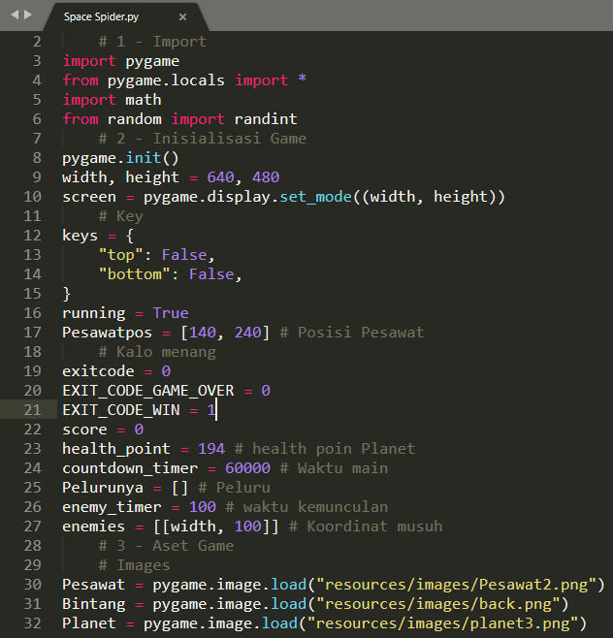
Kode program
Gambar sebagian kode program game nya

Slide 8
Pygame, math, randint
Pygame adalah merupakan salah satu modul python yang bertujuan untuk membangun sebuah game dari python. Di dalamnya terdapat beberapa fungsi yang dapat digunakan untuk membuat berbagai program. Seperti memutar musik dan lain sebagainya
Math adalah salah satu modul Python yang digunakan untuk membuat fungsi matematika
Randint (random integer) adalah fungsi yang digunakan untuk menggambar dan membuat bilangan secara acak.

Slide 9
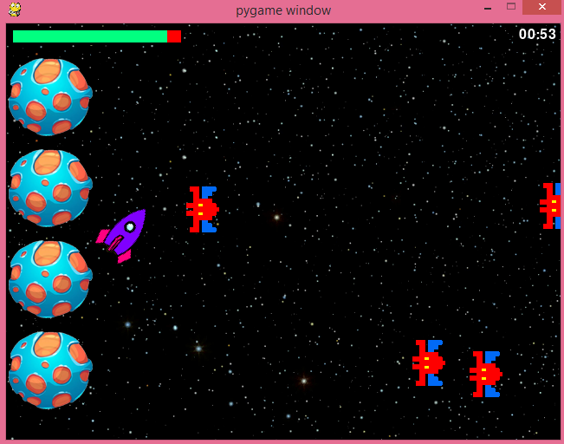
Hasil dari pembuatan game

Slide 10
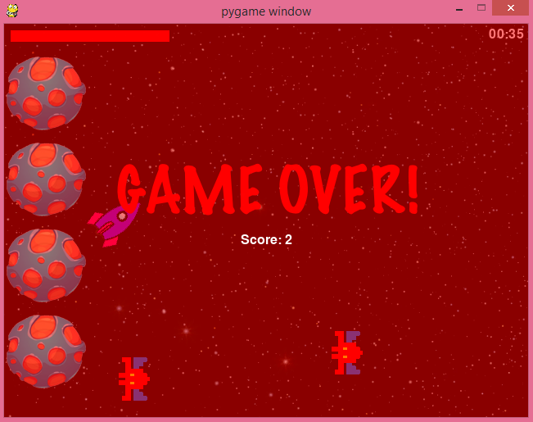
Hasil dari pembuatan game

Slide 11
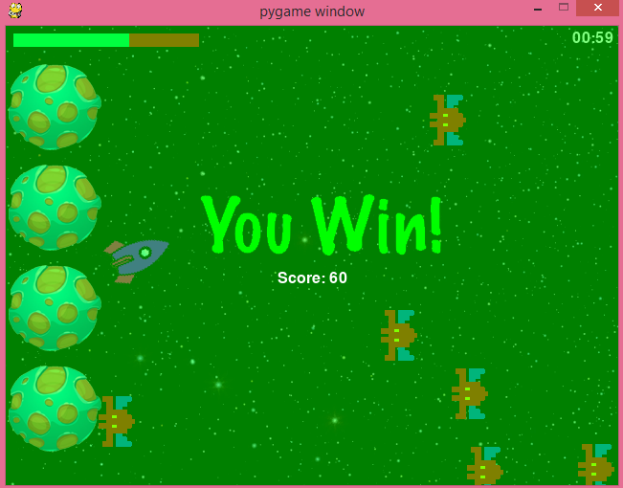
Hasil dari pembuatan game

Slide 12
MARI KITA LIHAT GAME NYA ~~

